Slide 1

Information der Bildungsberatung am ERG Donaustadt
28. September 2022
26. 09. 2019
klangvoll – nachhaltig – weltoffen

Slide 2
Bildungsberatung am ERGD
Nika Gruber
nika.gruber@erg-donaustadt.at
Beratungsgespräche nach Vereinbarung
Elisabeth Freudenthaler-Brandtner
elisabeth.freudenthaler-brandtner@erg-donaustadt.at
Beratungsgespräche nach Vereinbarung oder Sprechstunde Freitag, 13.00 bis 13.50 Uhr
Unterstützung und Beratung bei Bildungswegentscheidungen:
Schulzweige, Schulwechsel/Schultypen, Eintrittsvoraussetzungen, Lehren, Semester im Ausland, Vorbereitung auf Studienwahl etc.
klangvoll – nachhaltig – weltoffen

Slide 3
ORG und ERG Oberstufe
ORG Stundentafeln, Semesterschwerpunkte (Songwriting, Blues, Filmmusik etc.)
ERG Stundentafeln
GEG (Globale Entwicklung und Gesellschaft)
ÖKU (Ökologie und Umwelt)
Ansprechpersonen:
ORG Gregor Kutschera
GEG Gerald Hödl
ÖKU Daniel Esletzbichler
klangvoll – nachhaltig – weltoffen

Slide 4
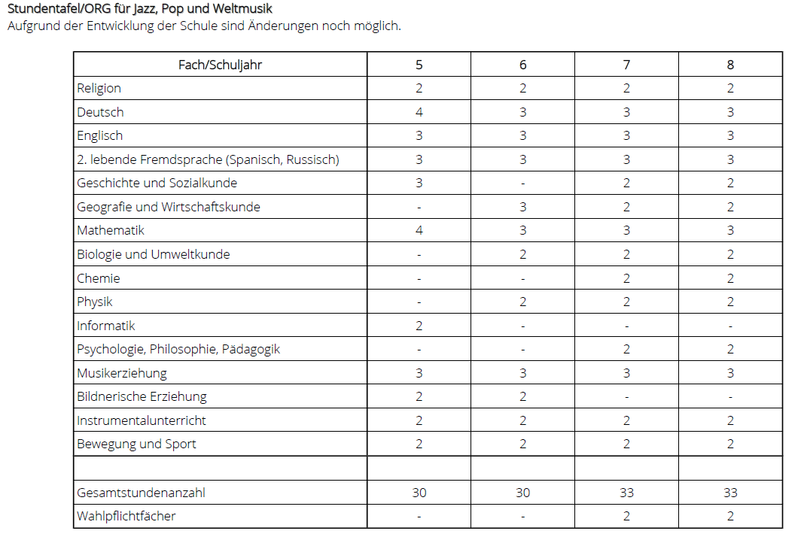

Slide 5
ORG, Jazz, Pop und Weltmusik
Instrumentalfächer:
    E-Bass
    E-Gitarre
    Gesang
    Keyboard
    Saxophon
    Schlagzeug
Praxisorientierte Projekte, Möglichkeit öffentlicher Aufführungen
Semester-Schwerpunkte:
    Songwriting
    Blues
    Vielfalt der Popularmusik
    Weltmusik
    Musik und Bild
    Filmmusik
    Musik und Politik

Slide 6
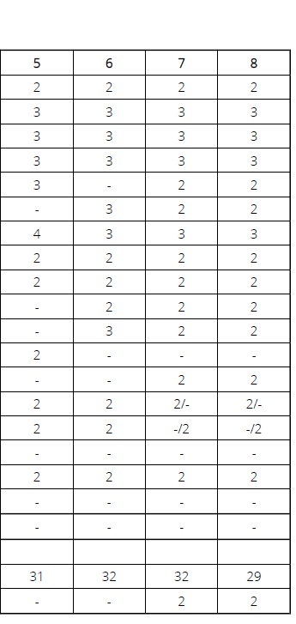
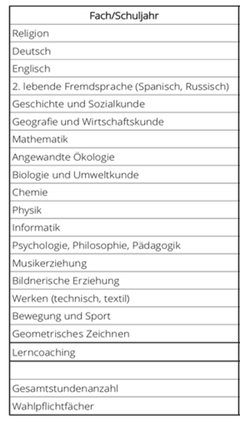
Stundentafel Ökologie und Umwelt

Slide 7


Ökologie und Umwelt
Themen
5. Klasse
  Einführung in die Ökologie
  Wasser/Wassernutzung
6. Klasse
  Ressourcenverteilung und Abfallwirtschaft
  Boden / Landwirtschaft
7. Klasse
  Ökosystem Stadt
  Atmosphäre / globale Erwärmung
8. Klasse
  Energie, Erneuerbare Energie
  Lokale und globale Konsequenzen
Ökologie und Umwelt
nachhaltig

Slide 8
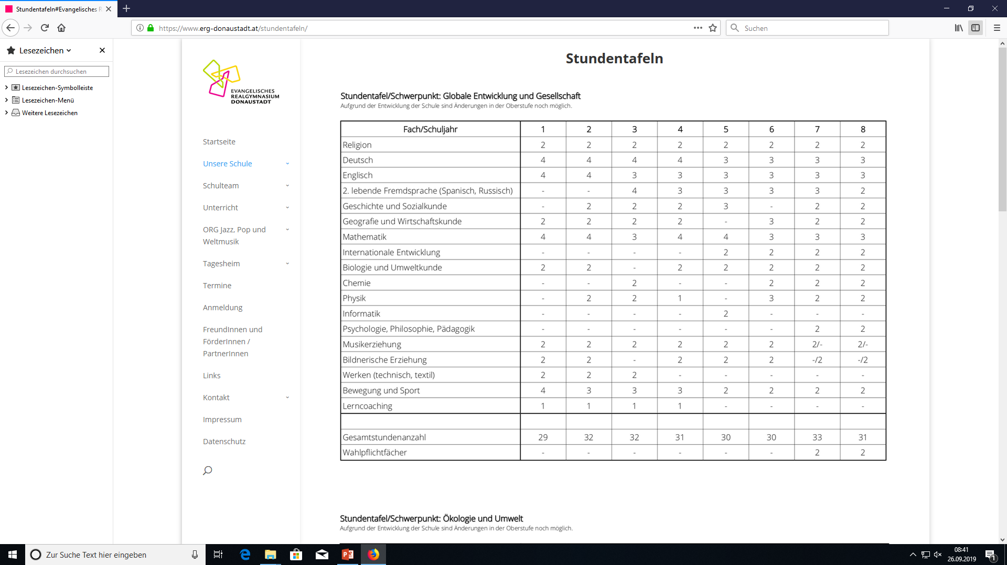
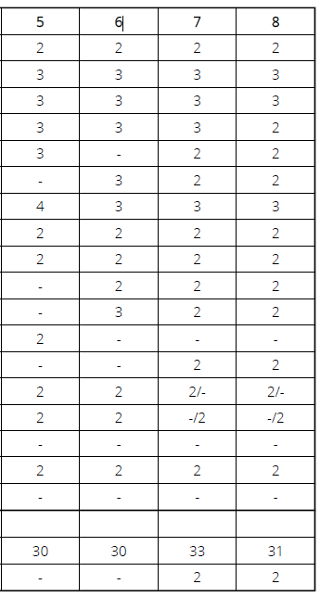
Stundentafel Globale Entwicklung und Gesellschaft

Slide 9
Internationale Entwicklung
Zentrale Konzepte (z.B. Entwicklung, Nachhaltigkeit, Armut, Peripherie ...)
Globalisierung
Marginalisierung und Ungleichheit
Geschichte der Nord-Süd-Beziehungen
Akteure (NGOs, UNO, transnationale Konzerne …)
Strategien (Entwicklungszusammenarbeit, Fair Trade, internationale Abkommen …)

Slide 10
Anmeldungen ERG Donaustadt:
  Anmeldeformular
  Ausgabe KB voraussichtlich Mo. 20. Februar,
  Frist
  Abgabe des ausgefüllten Anmeldeformulars
  Frist bis 3. März
  bei der/dem Klassenbetreuer*in
  Wenn Abmeldung definitiv mit Abmeldeformular (Homepage) im Sekretariat abmelden.
Weiterführung des in der Unterstufe gewählten Schwerpunktes auch in der Oberstufe
Für ORG ist ein Eignungsgespräch vorgesehen (Lehrkraft Musik)
klangvoll – nachhaltig – weltoffen

Slide 11
Schulwechsel
Infos zu Fristen und Unterlagen auf den Schulwebsites beachten
Aufnahmeverfahren, Eignungsprüfungen zusätzlich zum positiven Abschluss der 8. Schulstufe (Bafep, Grafik, Mode…)
individuelle Aufnahmebedingungen (Aufnahmegespräch etc.)
Zeitrahmen und ev. Terminvergabe für die Anmeldung
welche Schulnachrichten und Zeugnisse vorzulegen sind
müssen weitere Unterlagen vorgelegt werden
Info über Stundentafeln, Schulschwerpunkte etc.
klangvoll – nachhaltig – weltoffen

Slide 12
Wahlmöglichkeiten 14+
Oberstufe ERGD
AHS/BHS
BMS, Fachschulen
Übergangsklassen
FMS/PTS
klangvoll – nachhaltig – weltoffen

Slide 13
Schulsuche
Schulführer online
https://www.schule.at/schulfuehrer
https://schulfuehrer.ssr-wien.gv.at/
http://www.abc.berufsbildendeschulen.at/
oder jeweilige Schulwebsite

Slide 14
Beurteilung und Aufnahme in Höhere Schulen
Beurteilung Standard AHS oder Standard nicht schlechter als Gut: Berechtigung zum Übertritt in höhere Schulen (AHS, BHS)
(Wenn in einem Pflichtgegenstand die Voraussetzung nicht erfüllt ist, kann zum Übertritt in eine andere höhere Schule eine Aufnahmsprüfung abgelegt werden)
Beurteilung Standard AHS oder Standard nicht schlechter als Befriedigend: Berechtigung zum Übertritt in mindestens 3-jährige berufsbildende mittlere Schulen (BMS)
Aufnahmsprüfungen:
finden in der letzten Schulwoche vor den Sommerferien statt
nur in den betroffenen Fächern
klangvoll – nachhaltig – weltoffen

Slide 15
Lehrstellensuche
für Schüler, die sich auf die Lehrstellensuche vorbereiten:
BIZ 1220, Tel: (01) 878 71-29299
für einen Lehrbeginn im September sollte mit der Lehrstellensuche bereits im Herbst des Vorjahres begonnen werden
Lehrstellenbörse: http://www.ams.at/lehrstellen/
klangvoll – nachhaltig – weltoffen

Slide 16
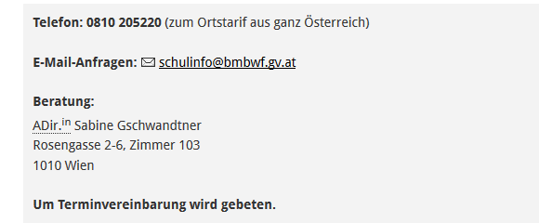
Schulinformation des Bundesministeriums für Bildung, Wissenschaft und Forschung
Wien
Bildungsdirektion für Wien
Präs/5e-Bildungsberatung
Wipplingerstraße 28
1010 Wien
T +43 1 52525 7700
bildungsberatung@bildung-wien.gv.at
www.bildung-wien.gv.at

Slide 17
klangvoll – nachhaltig – weltoffen

